Slide 1
3.2 Optimisation
cours 17

Slide 2
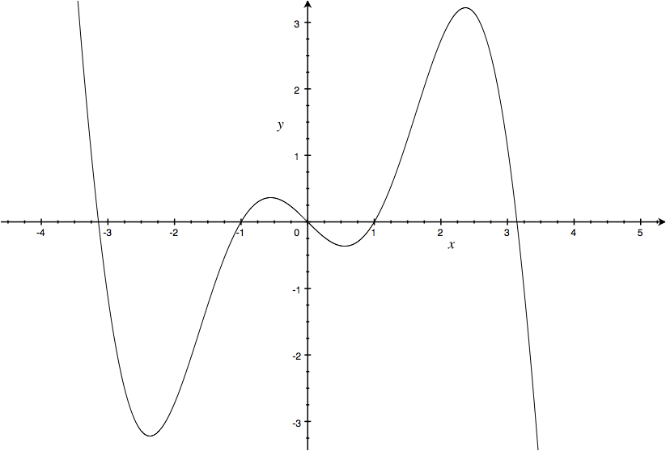
Au dernier cours, nous avons vu
Croissance et décroissance
Maximum et minimum relatif

Slide 3
Optimisation

Slide 4
Maintenant qu’on sait comment trouver les extremums d’une fonction, on est en mesure de résoudre des problèmes d’optimisation.
Un problème d’optimisation est un problème ou l’on cherche à maximiser ou minimiser quelque chose.

Slide 5
Résoudre un problème écrit.
Bien qu’il n’existe pas de méthode générale pour résoudre un problème écrit, voici quelques idées pour vous aider à les résoudre:
Faire un dessin.
Déterminer ce qui est constant et ce qui est variable.
Poser des variables.
Déterminer ce qui est à optimiser.
Trouver une fonction qui donne la quantité à optimiser.
Utiliser les contraintes pour que la fonction n’ait qu’une variable.
Trouver les zéros de la dérivée.
Déterminer si c’est un minimum, un maximum ou ni l’un ni l’autre.

Slide 6
Exemple:
Quelles sont les dimensions d’un enclos rectangulaire de surface maximal qu’on peut faire avec 100 m de clôture?
Constant:
le périmètre
Variable:
les côtés
À optimiser:
l’aire du rectangle
Contrainte:
Max ou min?
Les dimensions sont
max
Un carré!

Slide 7
Faites les exercices suivants
Section 3.2 # 8 à 11

Slide 8
Exemple:
Quelles sont les dimension d’une canne pouvant contenir 1L de sirop d’érable et qui utilise le moins de métal possible?
Que cherche-t-on?
Aire des disques
Les dimensions d’un cylindre
Qui optimise quoi?
L’aire latérale du cylindre
Circonférence
Hum... 2 variables! Voyons voir si la contrainte peut nous aider

Slide 9
Exemple:
Quelles sont les dimension d’une canne pouvant contenir 1L de sirop d’érable et qui utilise le moins de métal possible?

Slide 10
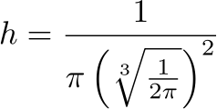
Exemple:
Quelles sont les dimension d’une canne pouvant contenir 1L de sirop d’érable et qui utilise le moins de métal possible?
min

Slide 11
Faites les exercices suivants
Section 3.2 # 12 à 16

Slide 12
Aujourd’hui, nous avons vu
L’optimisation

Slide 13
Devoir:
section 3.2 # 8 à 23

